Slide 1
Alexandre Mello Telles de Menezes - Presidente

Slide 2
Seminário da Subcomissão da Reforma Tributária - PEC 45
Muito mais que simplificar ou harmonizar, precisamos avançar.
Buscar um sistema tributário em defesa da sociedade.

Slide 4
Fortalecer o pacto federativo
Garantir a autonomia do ente federado:
Cooperação
Realizar suas Políticas Públicas
Gerir a Administração Tributária:
Fiscalizar
Arrecadar
Tributar (Alíquota, BC ... )
Contencioso Adminitrativo Tributário

Slide 5
IVA - Criação pós 2ª Guerra
Tributação das Nova Tecnologias – Industria 4.0
Modelos Internacionais de aplicação (OCDE) :
Nova Zelândia:
Área: 268.680 km²
IVA Unitário - Estado Unitário
População: 4.908.420 hab.
Índice de Gini: 36,2
Canadá:
Área: 9.984.670 km² IVA Dual – Modelo Federalista
População: 38.005.328 hab.
Índice de Gini: 31,0
Brasil:
Área: 8.510.417 km² IPI -Pis-Cofins / ICMS / ISSQN
População: 207.750.291 hab.
Índice de Gini: 53,4

Slide 6
Fonte: Relatório da Receita Federal do Brasil – Carga Tributária 2017

Slide 7
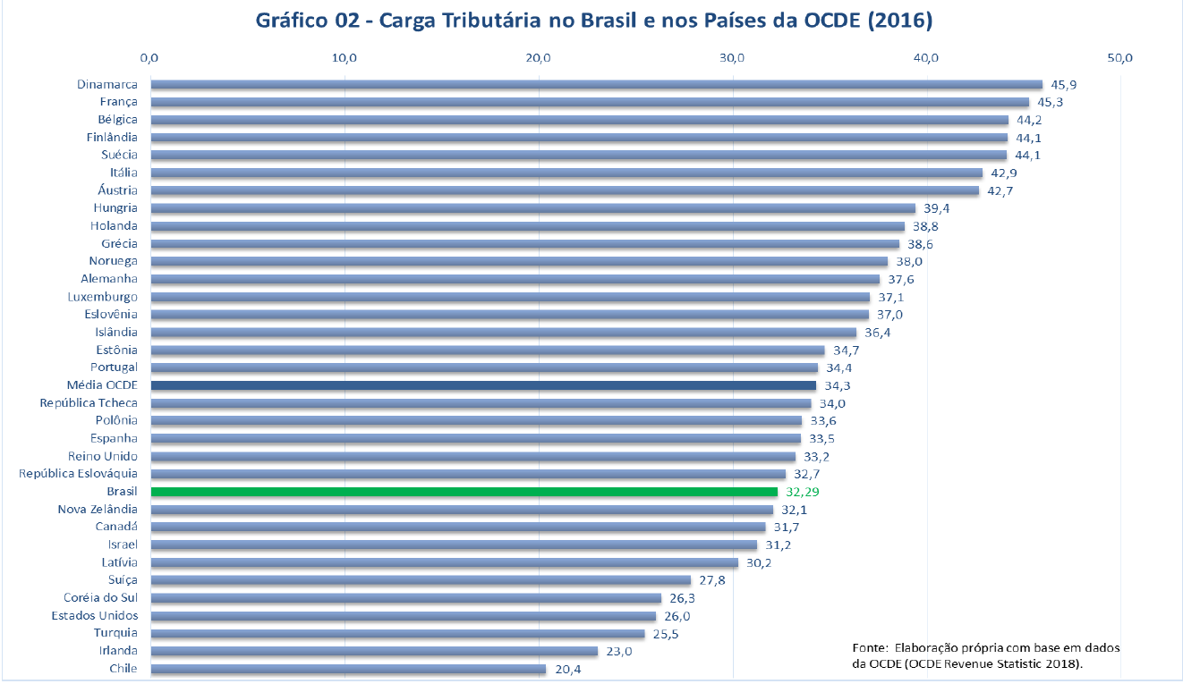
Fonte: Relatório da Receita Federal do Brasil – Carga Tributária 2017

Slide 8
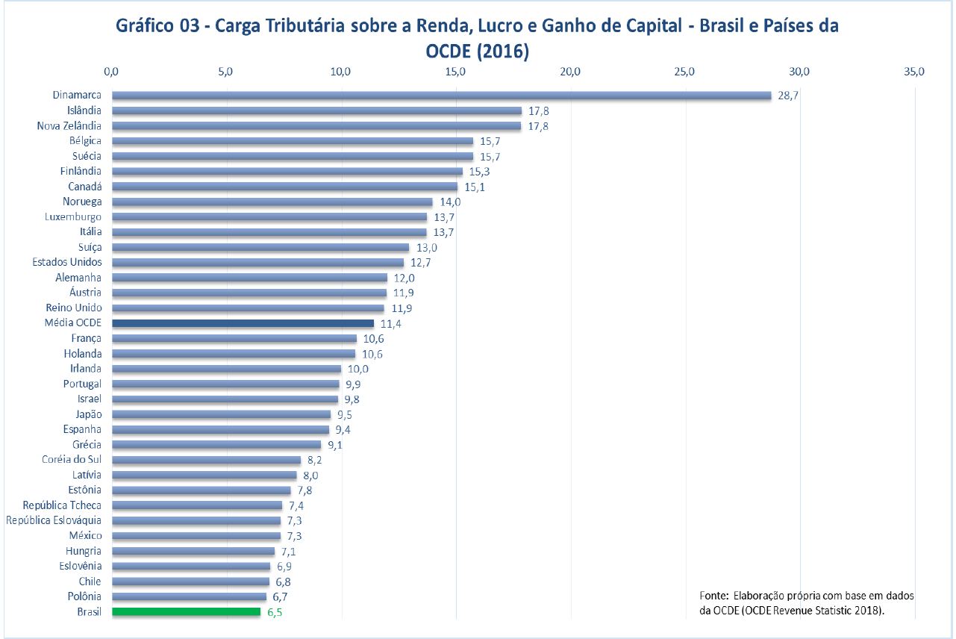
Fonte: Relatório da Receita Federal do Brasil – Carga Tributária 2017

Slide 9
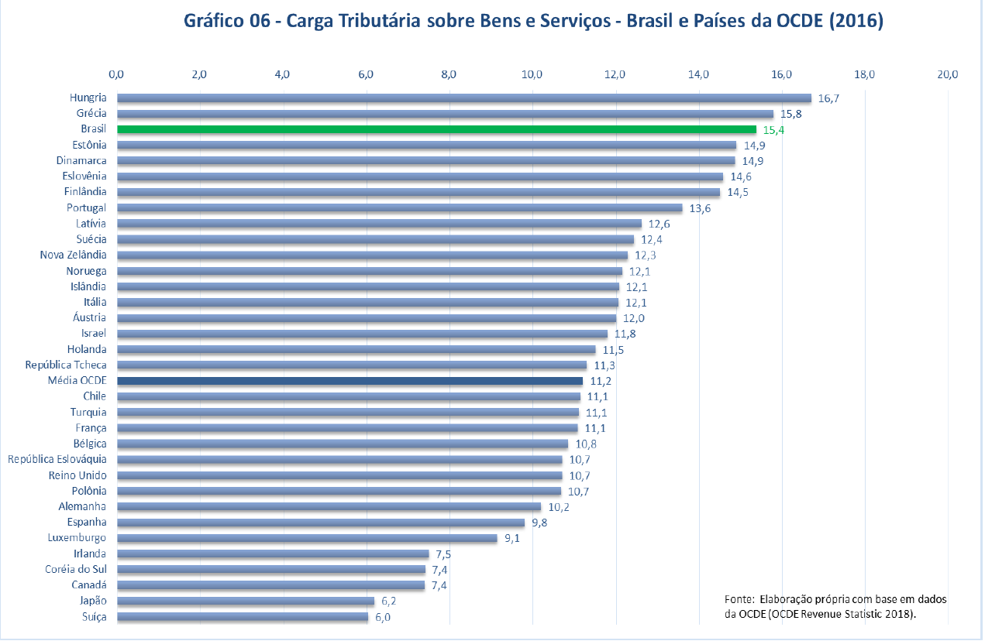
Fonte: Relatório da Receita Federal do Brasil – Carga Tributária 2017

Slide 10
Dilemas das "Propostas"
Créditos Acumulados Lei Kandir (LC 87/1996) - desoneração das exportações
Sistema Tributário: complexo, recessivo e ineficaz
Concentração das decisões por um Conselho de notáveis
Transição e efeitos distributivos
Cashback

Slide 11
Considerações Finais
Debate apenas no campo teórico
Modelos de Nação - Estado
Política Industrial
Funções do Estado: Alocativa, Distribuitiva e Estabilizadora
Federação (U/E/M/DF) – IVA Trial ?!

Slide 12
Obrigado
Contato: amtelles@fazenda.rj.gov.br
www.sinfrejr.com.br
21 - 97654-2772
@sinfrerj @alexandremello.sinfrerj
“Os benefícios da instrução nunca são perdidos.” Franklin Roosevelt

